Slide 1
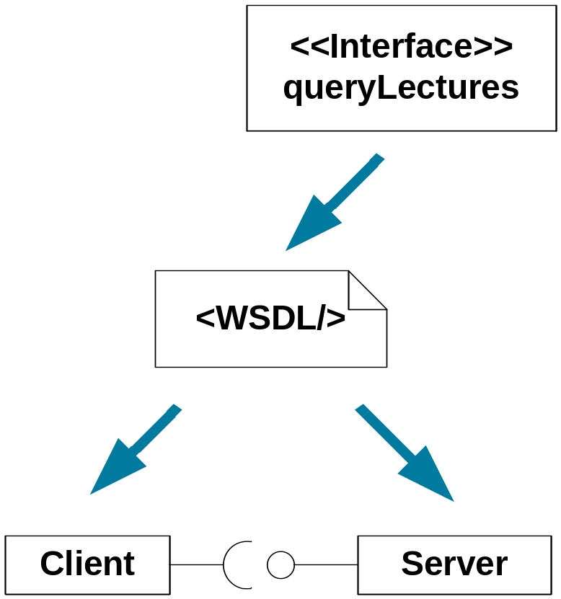
Web Service Description Language
  Plattformunabhängige Sprache zur Beschreibung von Schnittstellen
  Beschreibung enthält
    Schnittstelle, Methodensignaturen
    Datentypen
  Verwendung mit SOAP
  Ansätze zur Verwendung von
  WSDL 2.0 für REST

Slide 2
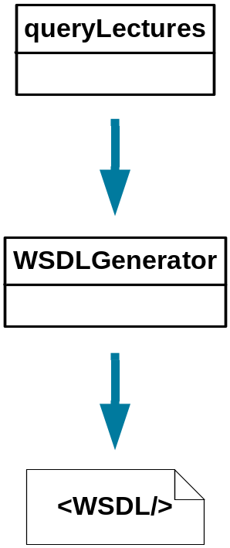
WSDL-Generator
  WSDL Generierung aus PHP-Klassen oder aus einzelnen Methoden
  WSDL 1.1
    Zu 95% konform zum WS-I Basic Profile
    RPC Encoded / Literal
    Document Literal / Wrapped
  Implementiert als DOMDocument
  Umfangreich getest mit phpt
    Tests teilweise aus der SOAP Extension
  Adapter-Generator
    Für document-wrapped Bindung
    Klassen zum Un/wrapping der Argumente und Rückgabewerte
Notes:
Adapterklasse realisiert Kapselung
Unwrapping der Argumente
Wrapping der Rückgabewerte

Slide 3
Representational State Transfer
  Alternativ-Ansatz zu SOAP Web Services
  Resourcen im Mittelpunkt
  HTTP-REST
    Beschränkung auf die HTTP Methoden
      GET, POST, PUT, DELETE
    Payload-Semantik statt RPC-Semantik
  Implementiert mit Hilfe einer RemoteFacade
    Mapping von URIs auf Methoden im Code
    Verschiedene De/Serializer zur Abbildung auf PHP Objekte
    Konfiguration des REST-Servers generiert aus Annotations
  Sicherheit z.B. über TLS oder DigestAuth (RFC2617)
Notes:
Roy Thomas Fielding
uniforme und minimale Interfaces
Bei SOAP definiert jede Anwendung/Web Service eingenes Interface
Vorteile Interoperabilität
Aussagen über allgemeines Verhalten der Dienste möglich, da uniforme Schnittstelle → uniforme Semantik
Verwendung des allgemeinen HTTP-URI Namensraumes für alle Resourcen

Slide 4
Quellen und Literaturverweise
[1] Unsere Paper
[2]
[3]
[4] S. Marr: RESTful Web Services, Januar 2006
http://www.stefan-marr.de/artikel/restful-web-services.html

